Slide 1

Daşary ýurtly raýatlaryň serhet zonasyna barmagynyň düzgünleri
Belarus Respublikasynyň territoriýasynda, şeýle hem Belarus Respublikasynyň serhet zolakynda we serhet zolagynda daşary ýurtly raýatlaryň galmagynyň tertibi şu aşakdaky düzgünleşdiriji kanunlar bilen kesgitlenilýär:
Belarus Respublikasynyň 2008-nji ýylyň 21-nji iýulynda çykan Kanuny No 419-z "Belarus Respublikasynyň döwlet serhedi hakynda";
Belarus Respublikasynyň 2010-njy ýylyň 4-nji ýanwarynda çykan No 105-z "Belarus Respublikasynda daşary ýurtly raýatlaryň we raýatlygy bolmadyk adamlaryň hukuk ýagdaýy hakynda" Kanuny;
Belarus Respublikasynyň Ministrler Maslahatynyň 2006-njy ýylyň 3-nji fewralynda çykan 145-nji karary "Daşary ýurtly raýatlara we raýatlygy bolmadyk adamlara ýörite rugsatnama gerek bolan ýerleriň we girmek hem-de galmak üçin obýektleriň, şeýle hem şeýle rugsatnamalary bermäge ygtyýarly döwlet edaralarynyň we beýleki guramalaryň sanawyny kesgitlemek hakynda";
Belarus Respublikasynyň Döwlet serhet komitetiniň 2016-njy ýylyň 15-nji martynda çykan 7-nji karary "Serhet zonasynda galmagyň tertibi hakynda" we beýlekiler.

Slide 2
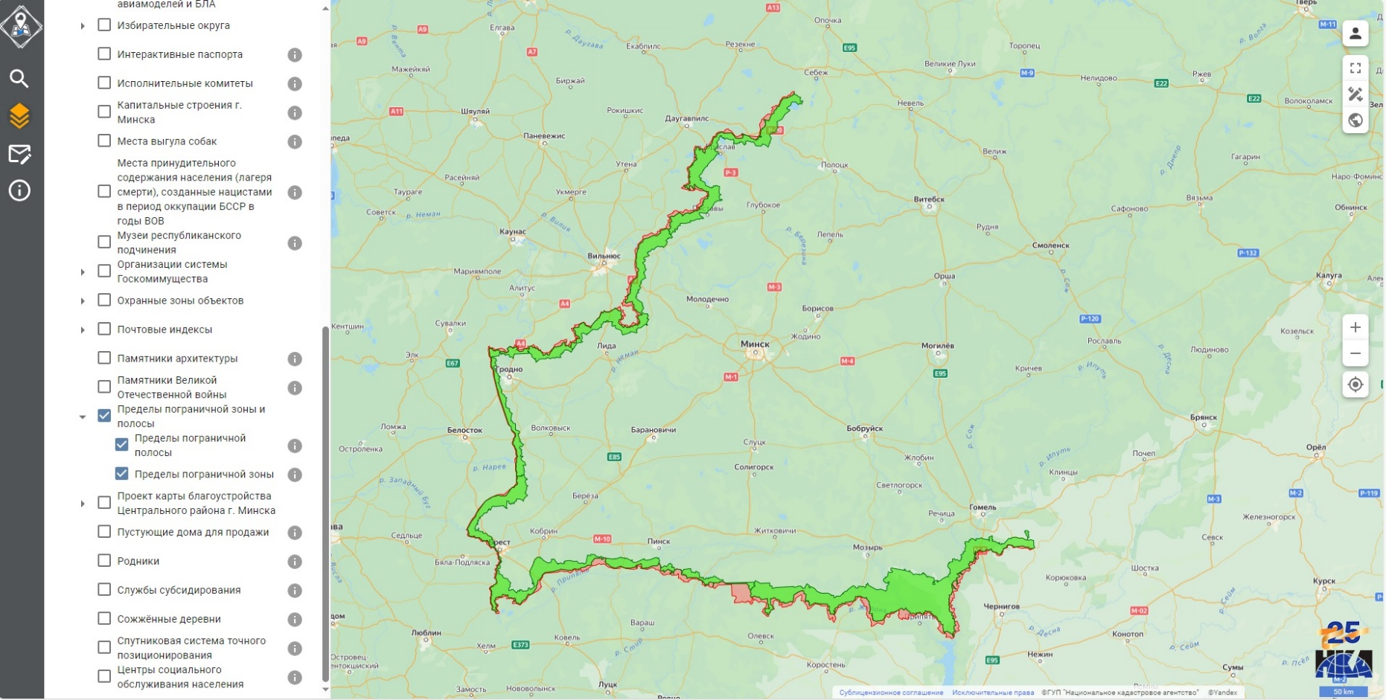
Daşary ýurtly raýatlaryň serhet zonasyna barmagynyň düzgünleri
SERHET ZOLAGY — serhet zolagynyň arka çägine golaý (ortaça çuňlugy 30 km-e çenli) welaýatyň, şäheriň, şäherçe, oba geňeşiniň territoriýasynyň bir böleginiň, şeýle hem Belarus Respublikasyna degişli serhet derýalarynyň, kölleriniň we beýleki ýerasty suw howdanlarynyň suwlarynyň bir bölegini öz içine alýan we şol suwlarda ýerleşýän adalaryň Döwlet serhetlerini goramak üçin niýetlenen bölegi.

Slide 3
Daşary ýurtly raýatlaryň serhet zonasyna barmagynyň düzgünleri
BORDER ZOLAGY – Döwlet serhediniň golaýynda (ortaça çuňlugy 10 km-e çenli) ýerleşýän ýeriň bir bölegi.
BORDER REŽIMI – serhet zonasyna we serhet zolagyna girmek, wagtlaýyn galmak, adamlaryň we ulaglaryň (mundan beýläk hem giriş (giriş), wagtlaýyn galmak, göçürmek tertibi.

Slide 4
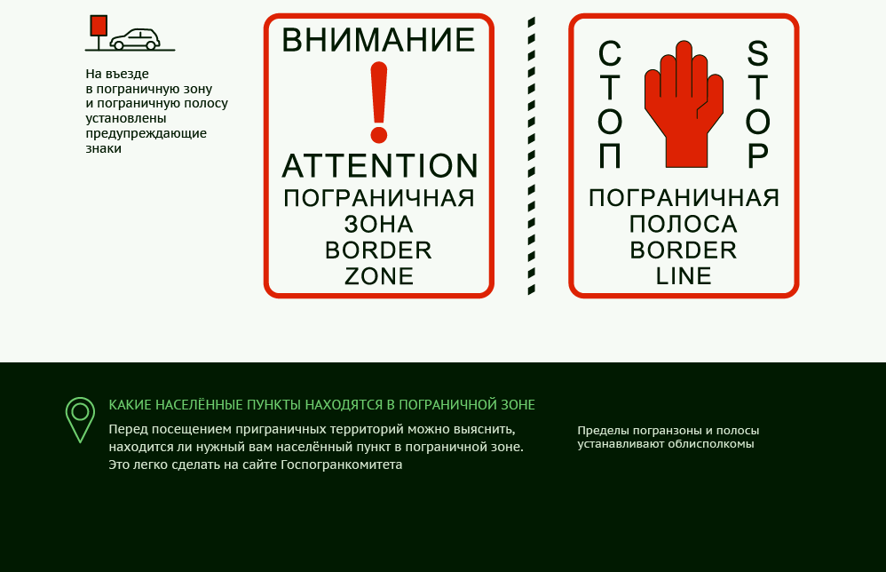
Daşary ýurtly raýatlaryň serhet zonasyna barmagynyň düzgünleri
Serhet zonasynyň we serhet zolagynyň çäkleri duýduryş belgileri bilen görkezilýär:

Slide 5
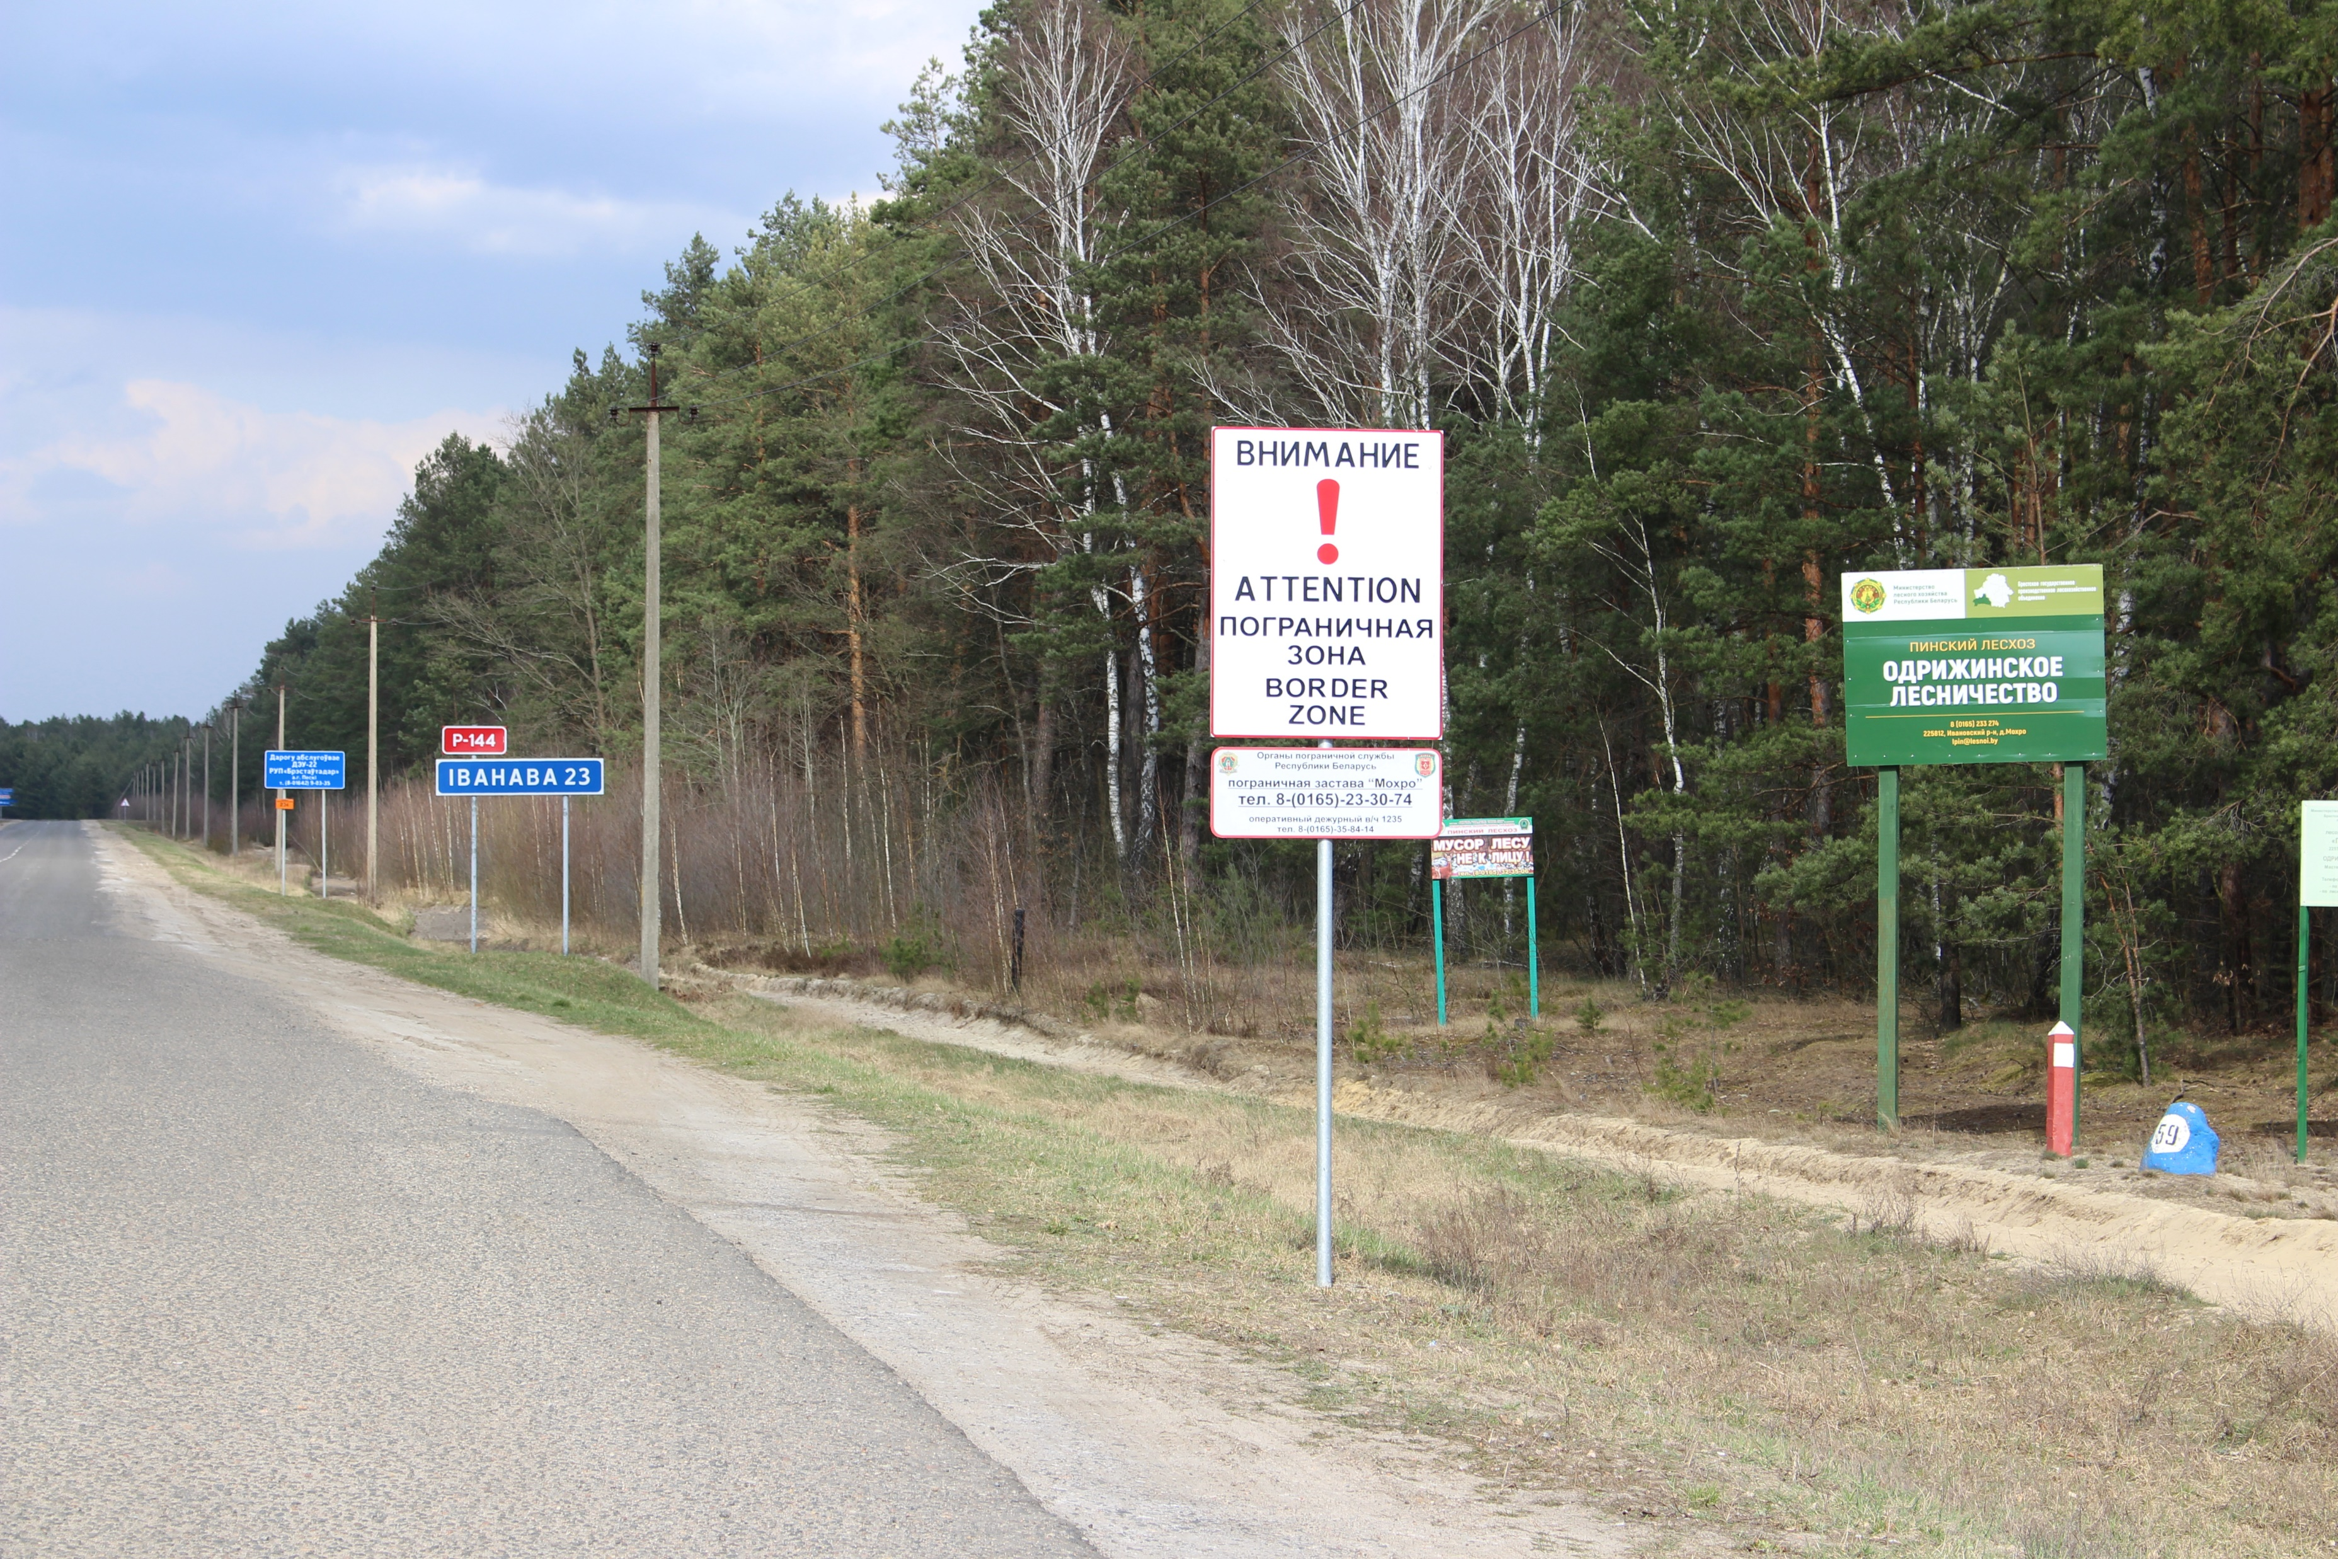
Daşary ýurtly raýatlaryň serhet zonasyna barmagynyň düzgünleri

Slide 6
Daşary ýurtly raýatlaryň serhet zonasyna barmagynyň düzgünleri
Serhet zolagynda ýa-da serhet zolagynda ýerleşýän obalarda hasaba alnan şahslardan we serhet zolaklaryndan tranzit geçirýän şahslardan başga, serhet zolaklarynda we serhet zolaklarynda wagtlaýyn ýaşamak we hereket etmek gadagan edilýär.

Slide 7
Daşary ýurtly raýatlaryň serhet zonasyna barmagynyň düzgünleri
Belarus Respublikasynyň çäginden daşarda hemişelik ýaşaýan daşary ýurtly raýatlaryň serhet zonasyna girmegi (girişi), wagtlaýyn galmagy we göçmegi daşary ýurda syýahat etmek üçin niýetlenen we daşary ýurt raýatlarynyň ýa-da halkara guramalaryň raýatlygy ýa-da adaty ýaşaýan döwletleriniň degişli häkimiýetleri tarapyndan berlen geçerli pasportlar ýa-da olaryň ornuny tutýan beýleki resminamalar esasynda amala aşyrylýar. serhet gullugynyň organlary tarapyndan çykarylan serhet zonasyndaky hereketler.

Slide 8
Daşary ýurtly raýatlaryň serhet zonasyna barmagynyň düzgünleri
SANAW
daşary ýurtly raýatlaryň baryp görýän ýerleri we şol territoriýa girmek hem-de ol ýerde galmak üçin obýektler,
Ýörite rugsat gerek
1. Belarus Respublikasynyň serhet zolagy
2. Belarus Respublikasynyň serhet zolagy
3. Goranmak ministrliginiň obýektleri, harby birlikleri we guramalary
4. Içeri işler ministrliginiň binalary, harby birlikleri we guramalary
5. Döwlet howpsuzlyk komitetiniň obýektleri, harby birlikleri we guramalary
6. Ilatyň başga ýere göçürilen we kontrol nokatlary girizilen ýerler (Gomel we Mogilew welaýatlary).

Slide 9
Daşary ýurtly raýatlaryň serhet zonasyna barmagynyň düzgünleri
Serhetde giriş (giriş), wagtlaýyn galmak we hereket etmek şahadatnamalar, serhet gullugynyň territoriýa organlary tarapyndan berlen şahadatnamalar we dokumentler esasynda amala aşyrylýar.
Serhet zonasyna girmegiň, wagtlaýyn galmagyň we hereketiň maksadyny tassyklaýan dokumentler:
Kömek:
serhet zonasynda dogan-garyndaşlarynyň ýaşaýan ýeri hakynda;
serhet zonasynda dogan-garyndaşlarynyň jaýlanmagy hakynda;
serhet zonasynda ýaşaýan (ýaşaýan) dogan-garyndaşlaryň ölümi we keselçiligi barada saglygy goraýyş guramalary tarapyndan tassyklanan telegrammalar;
serhet zonasynda ýerleşýän öý eýesini, eýeçiligini, peýdalanmak üçin üpjünçiligini, kireýine alandygyny tassyklaýan dokumentler;
serhet zonasynda ýerleşýän hajathana, dynç alyş öýü, myhmanhana, syýahatçylyk bazasy we beýleki saglygy goraýyş guramalarynyň kuponlary.

Slide 10
Daşary ýurtly raýatlaryň serhet zonasyna barmagynyň düzgünleri
GADAGAN EDILÝÄR
Serhet zonasynda we serhet zolagynda goňşy döwletiň territoriýasy bolan Döwlet serhediniň ýazgylarynyň, infrastruktura enjamlarynyň suratlaryny we wideolaryny çekmek; dokumentsiz bolmaly; barlag üçin berilýän dokumentlerde pul goýmak; serhet gullugynyň we içeri işler edaralarynyň işgärleriniň borçlaryny ýerine ýetirmegine päsgel bermek; serhet we duýduryş belgilerini, aragatnaşyk we aragatnaşyk ulgamlaryny, serhet gullugynyň edaralarynyň infrastruktura obýektlerini ýok etmek, göçürmek; ulaglary serhet gullugynyň iň ýakyn bölümine habar bermän obalaryň daşynda goýmak.

Slide 11
Daşary ýurtly raýatlaryň serhet zonasyna barmagynyň düzgünleri
GADAGAN EDILÝÄR
Serhet zonasynda serhet gullugynyň organlarynyň rugsady bolmazdan optik, optik görnüş, dürbün, gije görme enjamlary, ýylylyk kameralaryny, teleskopik nyşany we kamera duzaklaryny ulanmak; goňşy döwletiň territoriýasynda ýaşaýan adamlar bilen gepleşmek, olardan harytlary kabul etmek ýa-da olara haryt geçirmek ýa-da yşarat etmek; inženerçilik gurluşlaryna we päsgelçiliklerine täsir etmek ýa-da olary ýeňmek.

Slide 12
Daşary ýurtly raýatlaryň serhet zonasyna barmagynyň düzgünleri
JOGAPKÄRÇILIK
24.19-njy madda. Administratiw jenaýatlar kodeksiniň "Serhet düzgüniniň bozulmagy"
1. Serhet zonasyna girmek, wagtlaýyn galmak, adamlaryň we ulaglaryň hereketlendirilmegi, serhet zonasynda howa gämisini ulanmak tertibiniň bozulmagy - deportasiýa edilende ýa-da sürgün edilmän ýigrimi sany esasy (takmynan 300 amerikan dollaryna) çenli jerime salynýar.
2. Şu maddanyň 1-nji bendinde göz öňünde tutulan serhet zolagynyň çäginde edilen hereket, şeýle hem şeýle kanuny bozmaga synanyşmak, sürgün edilende ýa-da sürgün edilmän elli esasy birlige (takmynan 700 amerikan dollaryna) çenli möçberde jerime salynýar.

Slide 13
Daşary ýurtly raýatlaryň serhet zonasyna barmagynyň düzgünleri
Bu linke basyp, Belarus Respublikasynyň Döwlet serhet komiteti tarapyndan taýýarlanan bu tema boýunça maglumat wideosyny görüp bilersiňiz.
https://youtu.be/jW9dDrK13GM?si=SDaMxdE7GZL96cT8

Slide 14
Правила посещения приграничной зоны иностранными гражданами
Belarus Respublikasynda ýaşaýan her bir daşary ýurtly raýat öý eýesi ýurduň kanunlaryna, däp-dessurlaryna we däp-dessurlaryna eýermeli we olara hormat goýmaly.
Döwletde kanun taýdan güýje giren ähli kanunlar daşary ýurtly raýatlara degişlidir.

